Slide 1

2019
动态软件体系结构模型
李琦/李孝军/牟博维
2019/1/2
汇报人：李琦
BUSINESS POWERPOINT

Slide 2

Contents
目录
01
PART 01 动态体系结构概述
02
PART 02动态体系结构现状
03
PART 03 动态体系结构模型
04
PART 04 总结

Slide 3

PART TWO
动态体系结构概述
01

Slide 4
动态软件体系结构
允许在系统运行时发生更新的软件体系结构称为动态体系结构(DynamicArchitecture),动态体系结构在系统被创建后可以被动态地更新口系统结构的动态改变将会影响正在运行的系统的内部计算,这使得运行系统的动态更新变得很复杂且难以很好地解决。
体系结构的动态性主要分为三类:(1)交互式动态性,例如允许在复合构件
的固定连接中改变数据;(2)结构化动态性,例如允许对系统添加或删除构件或
连接件;(3)体系结构化动态性,例如允许构件的整个配置的改变。
Notes:
目前一些主流的操作系统和部分构件对象模型中,更新机制己经得到一些应用,例如UNIX内核动态链接库、CORBA和DCOM中的构件组装机制等等。这些机制允许系统在运行时添加新的库并执行,使得系统在不需要重编译的情况下进行更新。

Slide 5
PART TWO
动态体系结构现状
02

Slide 6

动态软件体系结构
研究现状
模拟和描述体系结构动态更新的语言
支持体系结构动态更新的执行工具。

Slide 7
模拟和描述体系结构动态更新
DAL提供了一种形式化机制来描述软件体系结构,这种形式化机织主要通
过提供语法和语义描述来模拟构件、连接件和配置。但是大多数ADLS只描述系统的静态结构,不支持对体系结构动态性的描述。
近年来,对这一方面的研究主要集中在对现有的一些ADLS扩展以支持体系
结构的动态性,现已研究出一些支持动态体系结构的ADLS。在动态体系结构建模和描述方面,2C支持结构动态性,一它定义了专门支持体系结构修改的述语言AML;
Darwin对体系结构的修改采用相应的脚本语言,它具有惰性和动态
实例化两种动态机制,但它只涉及计算结构单元,对于事务逻辑和体系结构配
置的互动没有考虑;
Unicon只提供有限的机制定义新的连接器类型,不能描述运行态发生的体系结构变化;

Slide 8
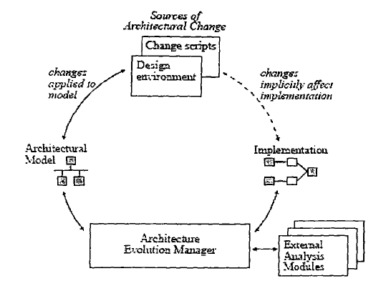
体系结构动态更新的执行
对于动态体系结构应用方面的研究,还很不成熟。
目前,支持动态体系结构的机制主要有Acrhstudio工具集和软件体系结构助理
运行系统的改变通过一系列的工具反应到体系结构模型上
比如脚本语言的改进和交互式的图形设计环境。
体系结构的改变主要包括添加，删除或者更新构建，连接件，系统拓扑结构的改变。
体系结构演化管理机制通报这些改变，并有权撤销破坏系统整体性的改变

Slide 9
动态软件体系结构存在的问题
当前主流的体系结构模型CORBA、COM/DCOM、EJB等,都不能支持体系结
构的动态更新。同时,动态体系结构由于其自身的复杂性,比静态体系结构需
要更多的形式化描述机制和分析工具,形式化描述机制用来描述运行时的更新,
分析工具用来帮助验证这些更新的属性。由于缺乏通用的结构模型、有效的形式化描述机制和分析工具,使得目前学术界对于动态体系结构的研究还不成熟,处于摸索阶段。

Slide 10
动态更新时期
预运行时期
运行时期
设计时期
限制性运行时期
Notes:
设计时期:更新发生在体系结构模型和与之相关的代码编译之前。由于仅仅是系统的抽象模型发生更新,这样的更新相对来说比较容易理解和实现。
(2)预运行时期:更新发生在编译之后,但在运行之前。由于系统并未运行,在更新时无需考虑系统状态。这些更新要求系统模型包括添加、删除构件等机制。
(3)限制性运行时期:当满足一定的预先描述的限制时,更新才能执行。当应用系统处于一个与更新相关的“安全”状态时,允许更新基于程序状态的限制条件。
(4)运行时期:更新发生在系统运行时期。这四个时期的动态更新以及应对策略都是不同的,应该对每个时期的情况进行研究分析,从而找出相对应的策略。本文主要研究运行时期发生的更新(动态体系结构的更新)及其形式化描述和分析方法。

Slide 11
动态更新操作
通常,动态体系结构的更新操作包括:
(1)添加新的构件:在系统运行时添加新的构件,不可假定系统正处于此
构件的初始状态,构件必须检测系统的状态,并执行必要的操作来同步系统的
内部状态;
(2)升级或替换已存在的构件:系统的某一构件能够被另外的具有更好性
能的构件替换,需升级或替换的构件状态要转移到新的构件上,在变化过程中,
两个构件不能同时被激活,这个替换需要通过相同的接口;
(3)删除不必要的构件:系统不再使用某一个构件时,这个构件将被删除,
这种删除包括临时删除和永久删除。每个具体的应用中有合适的条件管理构件的移除。例如,当一个构件中的任何一个功能仍在系统执行进程的堆栈,系统
的运行环境就会禁止构件移除;
(4)应用体系结构的重新配置:通过添加或删除构件间的连接改变系统的
拓扑结构,例如构件和连接间的重新连接;
(5)系统体系结构的重新配置:将某一构件从一台主机上移到另一台主机
上，这样,体系结构必须支持构件到处理器之间映射的修改;
(6)查询系统元素的属性,例如获取当前版本的信息;
(7)查询当前系统的拓扑结构。
Notes:
通常,系统的一个更新会引起与之相关的一些操作。例如,在更新某一存在的构件之前,需要做一些验证工作:(1)存在的构件的版本比更新的构件版本旧;(2)依赖于处理器的构件不能受到影响;(3)存在新的处理器构件依赖的构件。如果验证工作(2)或(3)失败了,将更新已存在的构件。

Slide 12
动态更新方法
(1)动态链接:动态链接允许动态更替对象,但不要求从对象中获取任何功
能。这种方法主要适用于不具有持久状态的对象。
(2)静态状态转换:适用于具有持久状态的对象。这种状态转换有一些步骤:
首先一个程序状态被保存,此程序停止运行,然后用新的版本取代旧版本的对
象,旧版本先前的状态转移到新版本上。如果该程序不能被停止,例如它是系
统的核心部分,那就要用到下面的方法。
(3)动态状态转换:利用状态转换函数,可以把一个运行系统的状态转换到
新的版本,而且这个函数能够被自动生成。
Notes:
体系结构更新的最大风险就是破坏系统的整体性,因此,在体系结构发生更新时,需要一些机制来维护系统的完整性。更新限制主要是限制更新操作、特殊构件、更新时期或者是系统内部的组装等等。在一个更新执行之前,它们要求一些功能属性被验证。如果所有限制不能够同时作用,与系统行为属性相关的更新允许被替换。举个例子来说,对于一个整体性依赖于实时限制的系统来说如果没有足够的工具来验证运行系统的一些属性,那么体系结构更新就被局限于某个子系统中,而不能作用于实时系统中。
动态更新排除了静态体系结构优化使用的一些类。例如,在静态体系结构模型中,一个常用的优化方式是用直接过程调用去执行体系结构连接件。由于在运行时新的构件可能会添加到连接件上,因此不能将这种方式应用到动态体系结构上。但如果对体系结构加以限制,例如“新的构件不能被添加到连接件X或从连接件X上删除”等等,这样虽然优化了性能,但牺牲了灵活性。因此,动态体系结构的设计者在设计时必须平衡灵活性和性能之间的关系。

Slide 13
PART THREE
动态体系结构模型
03

Slide 14
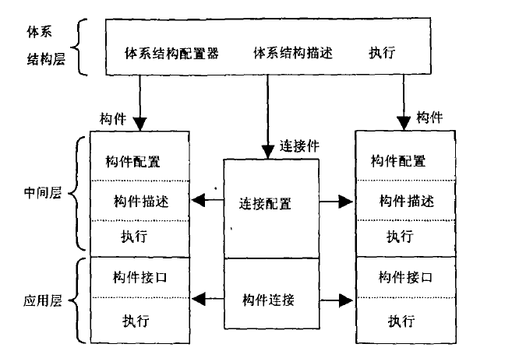
CBDA模型介绍
必要情况下将会临时孤立所涉及的构件。在更新执行之前,要
确保:(1)所涉及的构件停止发送新的请求;
(2)在更新开始之前,连接件的请
求队列中的请求全部己被执行。而且,模型封装了连接件的所有通信,这样可以很好的解决动态更新时产生的不一致性问题;
03
Notes:
应用层处于最底层,包括构件连接、构件接口和执行。构件连接定义了连接件如何与构件的相连接;构件接口说明了构件提供的服务,例如消息、操作和变量等等。在这一层,可以添加新的构件、删除或更新己存在的构件。中间层包括连接件配置、构件配置、构件描述及执行。连接件配置主要是管理连接件及接口的通信配置;构件配置管理构件的所有行为;构件描述对构件的内部结构、行为、功能和版本等信息加以描述。在这一层,可以添加版本控制机制和不同的构件装载方法。
体系结构层位于最上层,控制和管理整个体系结构,包括体系结构配置器、体系结构描述和执行。其中,体系结构描述主要是描述构件以及它们相联系的连接件的数据;体系结构配置控制整个分布式系统的执行,并且管理配置层;体系结构描述主要是对体系结构层的行为进行描述。在这一层,可以更改和扩展更新限制,更改系统的拓扑结构,更改构件到处理元素之间的映射。在每一层都有一个执行部分,主要是对相应层的操作进行执行。

Slide 15
更新请求描述
(1) 更新类型(update type):更新类型包括添加、删除和更新一个新的构件;
(2) 更新对象列表(list of updated objects):需要更新的对象类的ID号;
(3) 对象的新版本说明(new versions of the objects):对象的新版本执行情况;
(4)对象更新方法(update method):更替、动态及静态;
(5)更新函数(uPdatefunction):用来更新一个执行对象进程的状态转换函数;
(6)更新限制(updateconstraints):描述更新(包括子更新)和它们之间的关系的序列,例如只有对象A的版本)2.0时,对象A才能被更新。
03
Notes:
更新可以由用户提出,也可以由系统自身发出请求。

Slide 16
更新执行步骤
按照CBDA模型的结构,对系统进行更新,一般来说,有以下几个步骤:
(l)检测更新的范围。在更新执行之前,首先要判断是局部更新还是全局
更新,局部更新作用于需更新构件的内部而不影响系统的其他部分,全局更新
影响系统的其他部分,全局更新需要发送请求到更高的抽象层。
(2)更新准备工作。如果更新发生在应用层,构件配置器等待参与的进程
(或线程)发出信号,以表明它们己处于可安全执行更新的状态;如果更新发生
在配置层,就需要等待连接件中断通信和其他构件配置器已完成它们的更新;
如果更新发生在体系结构层,就直接执行。
(3)执行更新。执行更新,并告知更新发起者更新的结果。
(4)存储更新。将构件或体系结构所作的更新存储到构件或体系结构描述
中。
03
Notes:
更新可以由用户提出,也可以由系统自身发出请求。

Slide 17
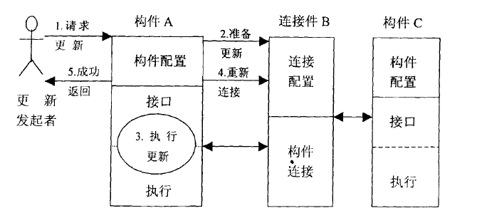
实例分析
1.更新发起者发出一个更新请求,这个请求被送到构件A的配置器中,构
件配置器将分析更新的类型,从而判断它是接口对象的局部更新;
2.由于更新为局部更新,构件A的配置器发出一个信号给连接件以隔离构
件A的通信,准备执行更新;
3.构件A的配置器开始执行更新。
4.更新执行完毕后,构件A的构件描述被更新,并且构件A发送一个消息
给连接件B,两者间的连接被重新存储起来;
5.将更新结果返回给更新发起者。
03
Notes:
局部更新由于只作用于需要更新的构件内部,不影响系统的其他部分,因此比全局更新要简单,
在整个更新过程中,构件C都没有受到影响,这说明按照CBDA模型的方法,不会影响系统的其他部分的运行。

Slide 18
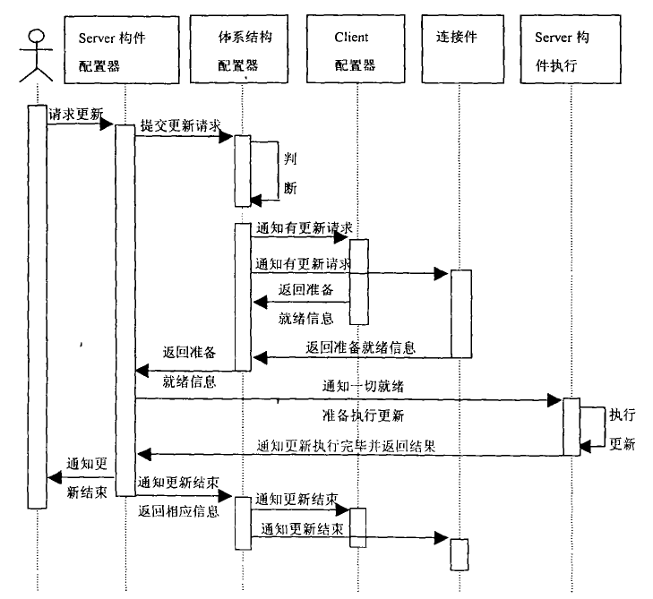
实例分析
Server构件配置器接收到更新发起者提出的更新请求后,向体系结构配置器提交更新请求;体系结构配置器对更新请求的类型进行分析,
准备工作完成后,Client构件配置器和连接件向体系结构配置器返回就绪信息;
一切准备就绪后,体系结构配置器通知Server构件执行更新;更新执行完毕后,
向Server构件配置器、体系结构配置器和更新发起者通知更新执行完毕并返回
更新结果;同时,体系结构配置器通知Client构件和连接件更新结束,可继续
正常的运行。
03
Notes:
判断是否在更新限制(属于全局更新还是局部更新)范围内,不在更新限制范围内的更新不予执行;如果更新在限制范围内,体系结构配置器对更新所涉及的连接件和构件(本例中为Client构件和连接件)发出消息,要求它们做好更新准备工作;
这样,在没有影响系统的运行情况下,按照更新发起者的要求对系统进行了更新,并且维护了系统的一致性。
由上面两类更新实例的分析可知,该模型支持新的构件或连接件的添加、删除,系统拓扑结构的重新配置等等,能够很好地支持局部和全局更新。由于模型分为三层,每层各司其职,各自执行相应的更新请求,从而可以避免一些更新冲突。同时,CBDA模型具有良好的开放性,可以在每层添加某些功能,并通过控制和更新管理工具进行扩展。

Slide 19

总结
当前主流的体系结构模型CORBA、COM/DCOM、EJB等,都不能支持体系结
构的动态更新。缺乏通用的结构模型是目前动态体系结构研究中的难点之一。
本章提出CBDA模型分为三层:应用层、中间层和体系结构层。每层各司其
职,各自执行相应的更新请求,这样使得系统的动态更新能够有条不紊地进行。
在CBDA模型中,将更新请求分为两类:局部更新和全局更新。按照CBDA模型,
本章分别分析了局部更新和全局更新实例,结果表明CBDA模型能够很好地支持
运行系统的动态更新。由于可以在每层添加某些功能,因此CBDA模型具有良好
的开放性,能够通过控制和更新管理机制进行扩展。

